Slide 1

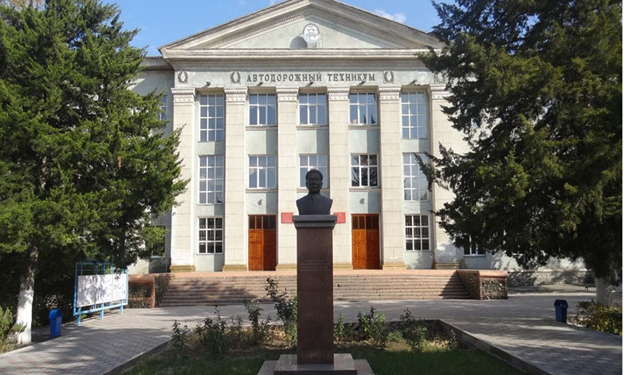
«Аралыктан окутуу шарттарындагы атайын орто окуу-жайынын окутуучусунун ишмердүүлүгүнүн өзгөчөлүктөрү»
»
К. Көлбаев атындагы Бишкек автомобиль-жол колледжи

Slide 2



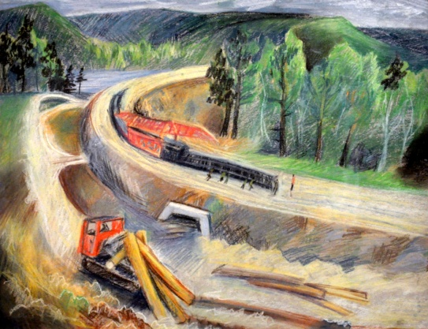
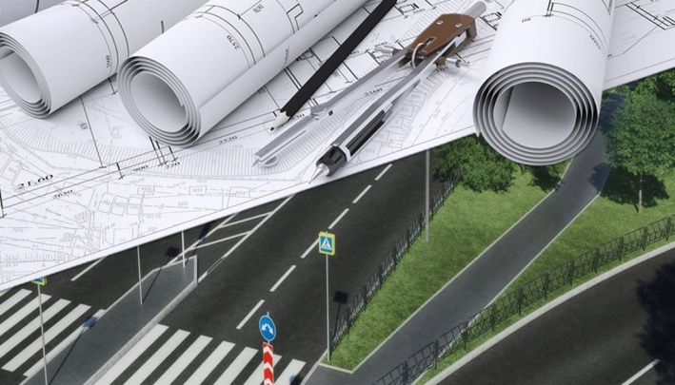
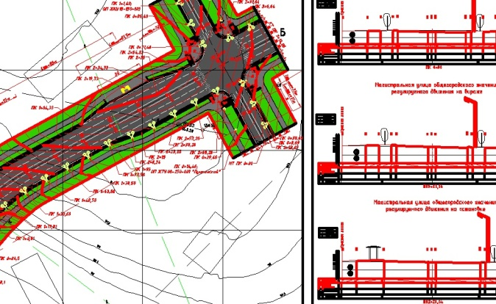
Мониторинг дистанционного обучения
БАЖКде аралыктан окуу процессин түзүү үчүн уюштуруучулук иш-чаралар
Аралыктан окуу процесси уюштурулду
Аралыктан окуу шарттарында окуу процессин текшерүүнүн тартиби уюштурулду
Онлайн окутууну сапаттуу уюштуруу үчүн жергиликтүү актылар иштелип чыкты (Практикаларды өткөрүү, зачетторду жана экзамендерди кабыл алуу, сабактарды өткөрүү тартиби жөнүндө жоболор)
3

Slide 3

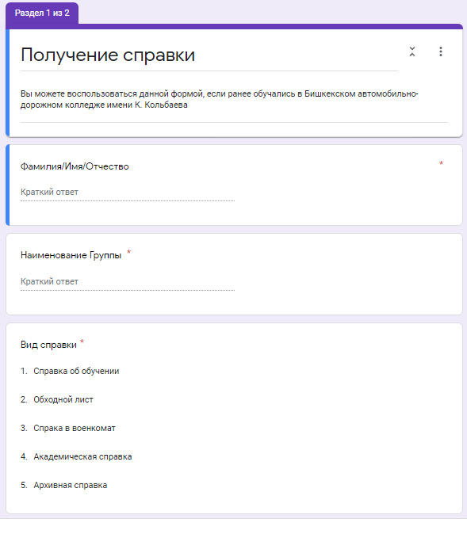
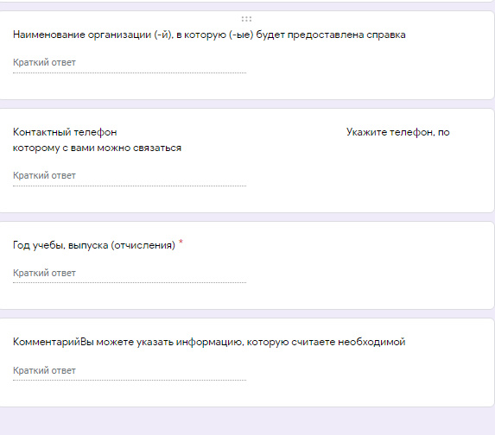
БИРДИКТҮҮ ТЕРЕЗЕ для студента
www.badk.kg расмий сайтында СТУДЕНТТИН БИРДИКТҮҮ ТЕРЕЗЕСИ бөлүмүндө өтүнмө берүүгө болот
Даяр маалымкаттарды сиздер колледждин башкы корпусундагы «Бирдиктүү терезе» кабинетинен ала аласыздар (жаныӊыздарда өздүктү күбөлөндүрүүчү документ болууга тийиш)
КОШУМЧА СУРООЛОР ПАЙДА БОЛГОНДО ТӨМӨНКҮ НОМЕРГЕ ЧАЛСАӉЫЗ БОЛОТ (0312) 596088

Slide 4
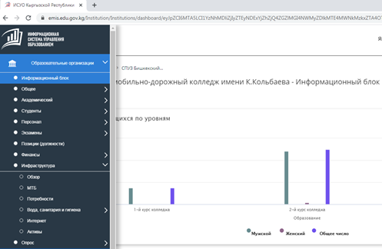
Адам ресурстарын башкаруу боюнча маалыматтык тутум БМТ
Билим берүүнү башкаруунун маалыматтык тутуму – бул максаты өлкөнүн мекемелери менен билим берүү уюмдарын ыкчам маалыматтар менен камсыздоо, чечимдерди кабыл алуунун майнаптуулугун жогорулатуу үчүн маалыматтарды чогултуу, сактоо, иштетүү, талдоо жана жайылтуу болуп саналган электрондук тутум.

Slide 5
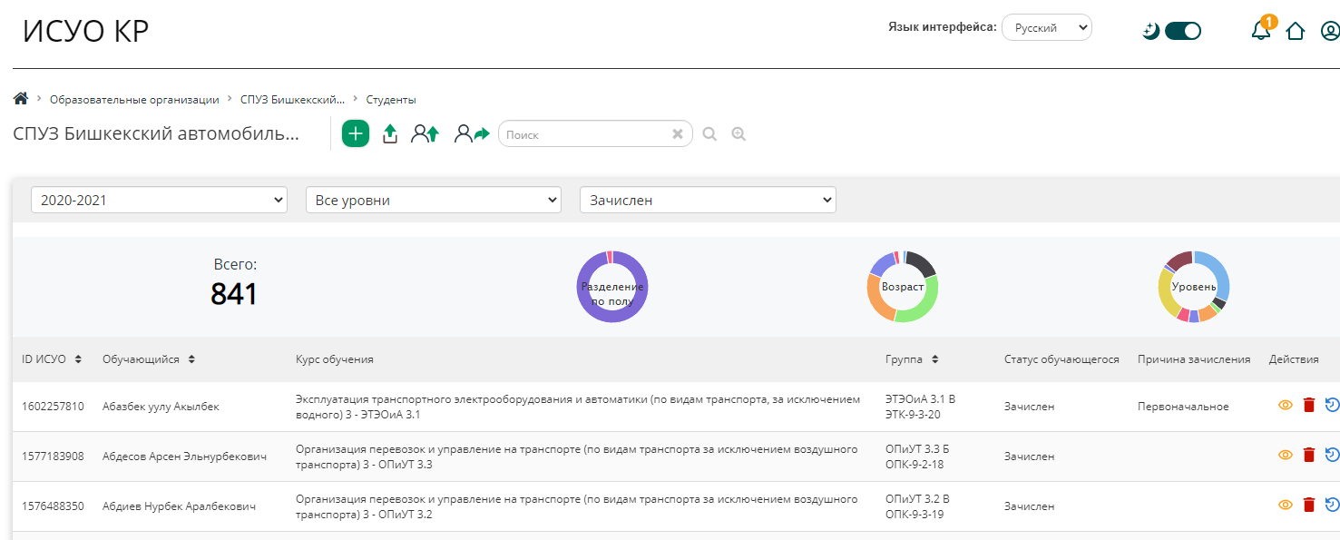
КР ББМТ: маалыматтык блок: студенттер

Slide 6
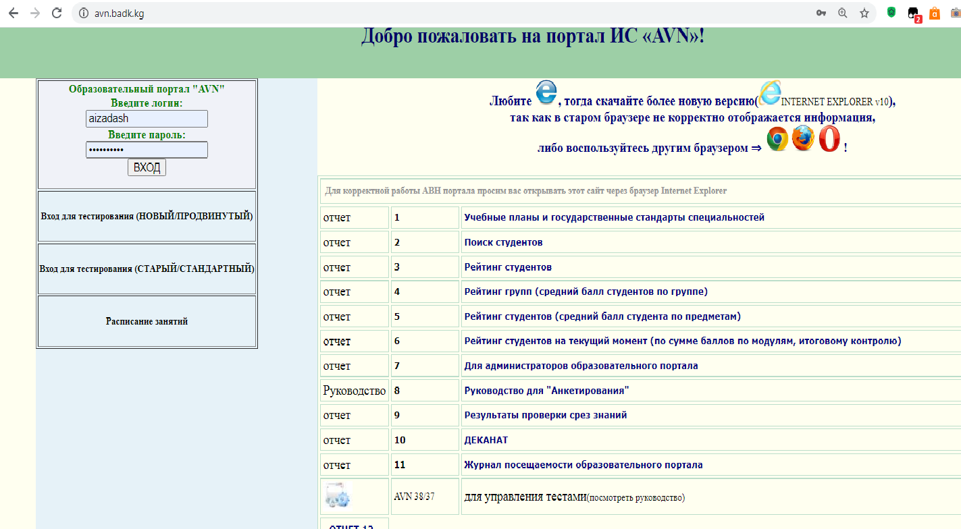
Образовательный портал «AVN»
Студенттерди окутууну автоматташтырууну AVN маалыматтык тутуму жана билим берүү порталы камсыздайт
.

Slide 7
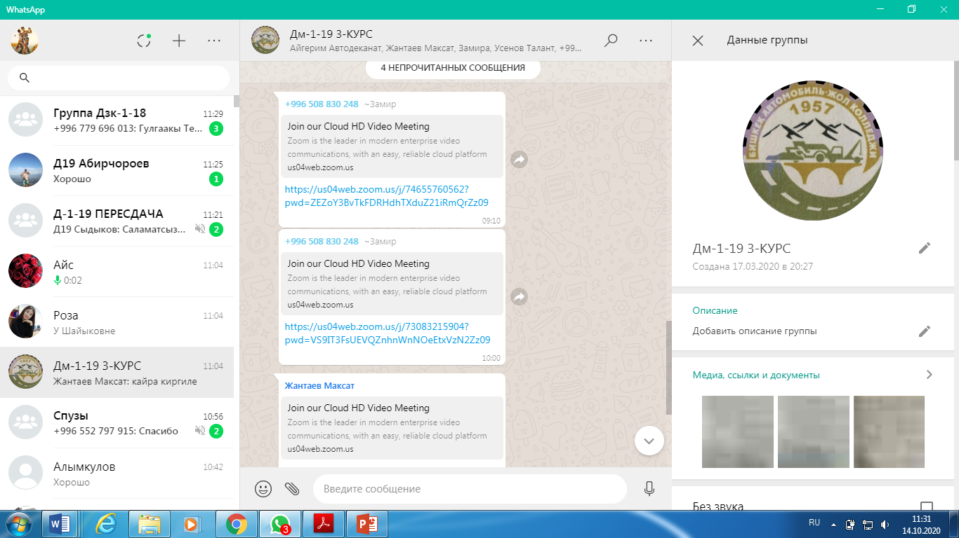
Сабактарды өткөрүүнүн ырааты
1. Колледждин бөлүмдөрү айрым окуу тайпаларынын студенттеринен WhatsAppта топторду түзүшөт. Сабактардын өз убагында өтүлүшүн жана сапатын текшерүү үчүн топторго топто сабактарды өтүүчү окутуучулардан, топтун студенттеринен тышкары, колледждин окуу бөлүмү жана деканаты кошулган.
2. Ырааттамага ылайык дисциплинанын окутуучусу топко ZOOM конференцияга катышуу үчүн шилтеме-чакыруу жиберет. Ушул шилтеме боюнча студенттер ырааттамага ылайык онлайн-сабакка катышышат.

Slide 8
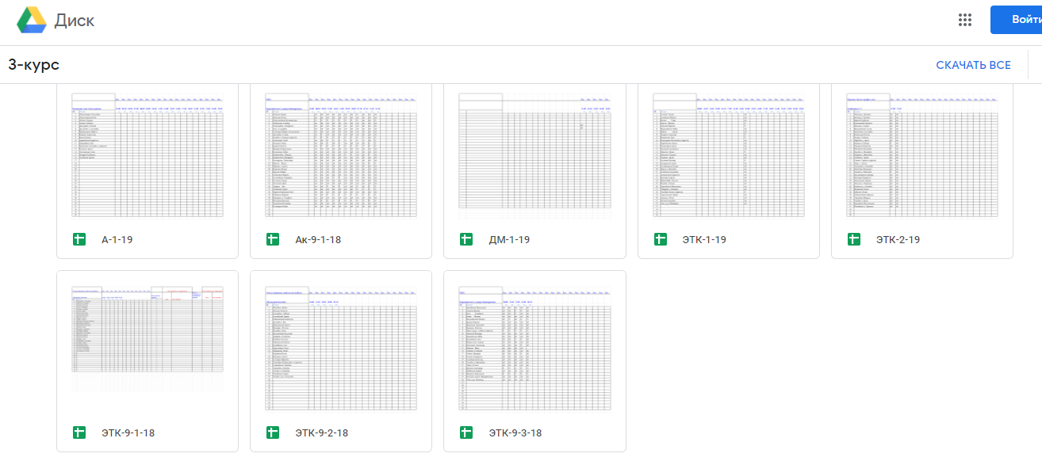
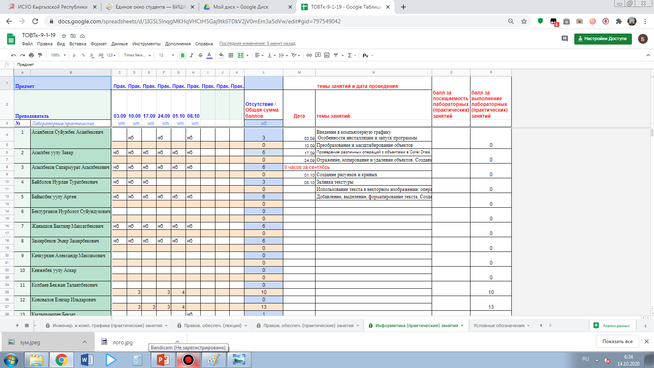
Сабактарга катышууну белгилөөнү, сабактардын түрлөрү боюнча упайларды коюуну окутуучу ар бир сабакта электрондук журналда жүргүзөт.
Колледждин электрондук журналы Google булуттуу дискинин негизинде түзүлгөн.
Окутуучу өзүнүн гана дисциплиналарын өзгөртө (редакциялай) алат. Бул үчүн ар бир барак сыр сөз менен корголгон, аны окутуучу гана билет.
Бөлүмдөр, администрация, студенттер жана алардын ата-энелери электрондук журналды каалаган учурда «көрүү» шарттамында гана карай алышат.

Slide 9
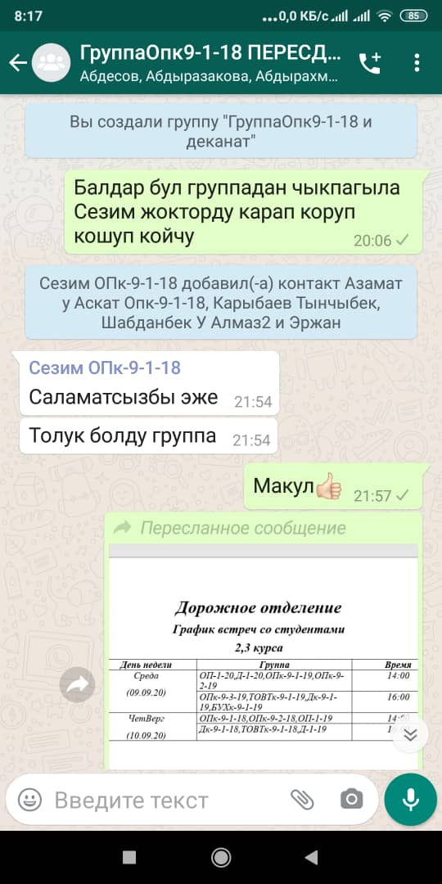
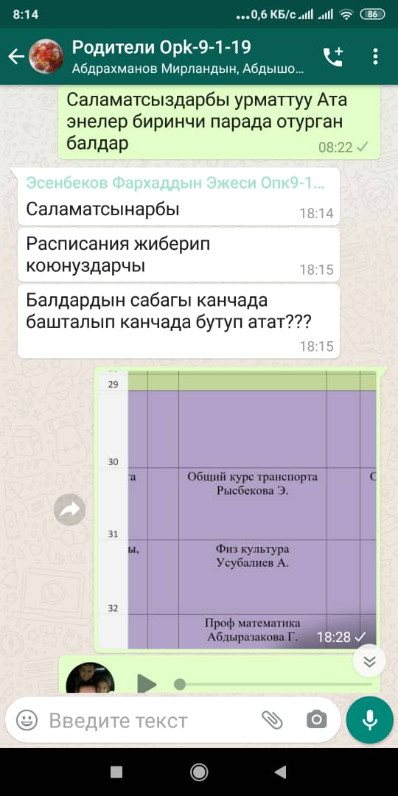
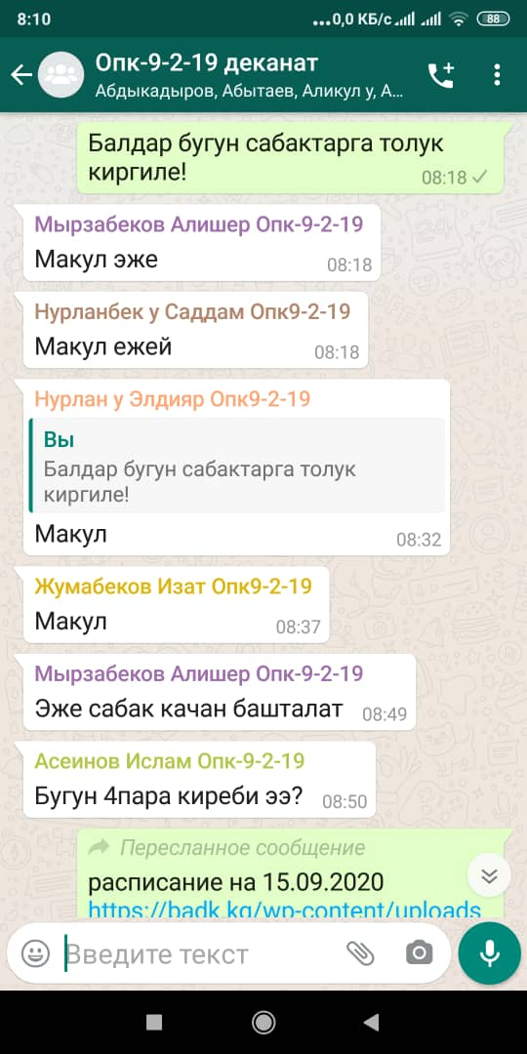
Колледждин бөлүмдөрүнүн иши
Электрондук журналдын маалыматтарынын негизинде колледждин бөлүмдөрү студенттердин сабак калтырууларын катташат да, студенттердин сабактарга катышпоосунун себептерин аныктоо боюнча иш жүргүзүшөт.

Slide 10
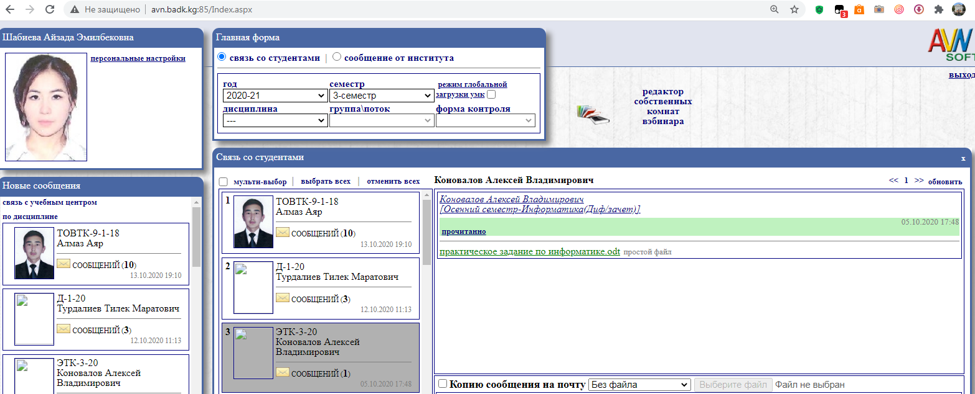
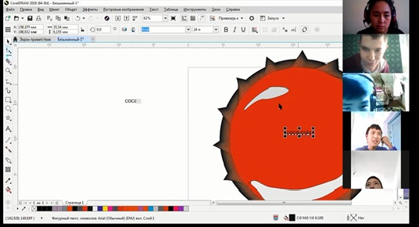
Кайтарым байланыш
1. Онлайн-сабактар ZOOMдун булуттуу сактагычына жазылат.
Сабактын башында окутуучу студенттерге сөзсүз алар сабактын жүрүшүндө же катаал чектелген убакыттан кийин аткаруулары зарыл болгон тапшырма жөнүндө билдирет. Студенттер тарабынан аткарылган бардык тапшырмалар окутуучунун AVNдеги жеке баракчасында, же болбосо окутуучунун каалоосу боюнча анын жумушчу компьютеринде сакталат. Студенттер жөнөтүшкөн файлдарды ыӊгайлуу ылгоо үчүн окутуучу ар бир файлдын текшерүү үчүн ыӊгайлуу форматын берет.
Мисалы: «Д-1-20 Асанов Информатика №1-практикалык иш», «Д-1-20 Асанов Англис тили 3-көнүгүү»
Жумушчу компьютерде сактоонун ыӊгайлуулугу үчун окутуучулар тарабынан студенттердин аткарылган тапшырмаларын ыӊгайлуу сактоо үчүн топтор жана предметтер боюнча өзүнчө папкалар түзүлгөн.

Slide 11
Аралыктан окутуудагы окутуучунун кызматтары
Окуу ишин мерчемдөө
Окуу ишин уюштуруу (онлайн-этикет, өзү жана студенттер үчүн виртуалдуу жумушчу мейкиндикти уюштуруу)
МКТды колдонуу менен окуп жаткандардын таанып билүү процессин ыкташтыруу:
- мотивация. Аралыктан окутууда таанып билүү процессинде өзгөчө ролго ээ болгон түзүүчү. Анан да эгерде иликтенип жаткан тапшырмалар окуучулардын даярдык деӊгээлине шайкеш келбесе, мотивация жокко чыгат.
таанып билүү процессинин кадам артынан кадам ырааты.
Тармактык курстардын жана мультимедиалык технологиялардын каражаттарын колдонуу менен окутулуучу дисциплинаны түзөтүү
Окуп жаткандарга чыныгы жана жылдырылып коюлган убакыт шарттамында кеӊеш берүү

Slide 12
Аралыктан окутууда лабораториялык сабактарды өткөрүүнү уюштуруу
Биринчи этап – лабораториялык практикумга киришүү. Бул этапта окуп жаткандар адабияттар жана компьютердик тренажёрлор менен иштешет. Ишти текшерүү тестирлөөчү программалардын жардамы менен жүргүзүлөт, ал эми окутуучунун негизги милдети кеӊеш берүүчүлүк колдоо болуп калат.
Экинчи этап - чыныгы орнотмону имитациялоочу тренажёрлор менен иштөө. Бул этаптагы окутуучунун кызматы жалаӊ студенттерге кеӊеш берүүгө барып такалат.
Үчүнчү этап – чыныгы шарттарда экспериментти аткаруу. Эксперименттик орнотмого же филиалдын материалдык базасына алыстан жетүү шарттамы колдонулат.
Ошентип, аралыктан окутууда лабораториялык иштерди уюштуруу жана өткөрүү окутуучунун студенттер менен түздөн-түз баарлашуусун жокко чыгарбайт, бирок ал, башкысы, жыйынтыктоочу этапта орун алат.

Slide 13
КӨӉҮЛ БУРГАНЫӉЫЗДАР ҮЧҮН ЧОӉ РАХМАТ!

